Slide 1

LINUX BASELINE
Socket Overview

Slide 2
Socket Overview
Reference:
http://mirror.paramadina.ac.id/pub/linux/doc/book/Beginning%20Linux%20Programming.pdf
http://tldp.org/LDP/LG/issue74/tougher.html
Socket là một cơ chế cho phép giao tiếp giữa hai hoặc nhiều tiến trình. Trong đó, tiến trình Client kết nối đến tiến trình Server để yêu cầu trao đổi dữ liệu.
Các tiến trình có thể trên cùng một máy hoặc giữa các máy khác nhau thông qua kết nối mạng. Khi một kết nối socket được thiết lập, dữ liệu có thể được gửi đi ở cả 2 chiều cho đến khi có một tiến trình đóng kết nối.
Cả Linux và Windows đều cung cấp các hàm hệ thống để thực hiện thiết lập một socket, tương ứng là sys/socket.h và Winsock.h

Slide 3

Socket Overview
Có 2 loại socket phổ biến là Stream sockets và Datagram sockets
Stream sockets: Dựa trên giao thức TCP (Tranmission Control Protocol), là giao thức hướng luồng (stream oriented). Dữ liệu chỉ được truyền/nhận khi 2 tiến trình đã được thiết lập kết nối. Giao thức này đảm bảo dữ liệu được truyền đến nơi nhận một cách đáng tin cậy.
Một số ứng dụng sử dụng TCP: Email, File Sharing, Download, Telnet, HTTP, …
Datagram sockets: Dựa trên giao thức UDP (User Datagram Protocol), là giao thức hướng thông điệp (message oriented). Việc truyền dữ liệu không yêu cầu có sự thiết lập kết nối giữa tiến trình. Dữ liệu được truyền theo giao thức UDP không được tin cậy, có thế không đúng trình tự và lặp lại. Tuy nhiên vì nó không yêu cầu thiết lập kết nối và không có những cơ chế để kiểm tra tính đúng đắn của dữ liệu nên tốc độ nhanh.
Một số ứng dụng sử dụng UDP: Video Streaming, Voice Streaming, …

Slide 4
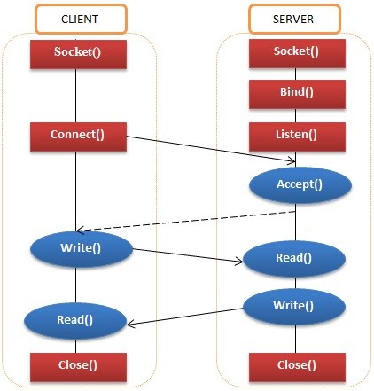
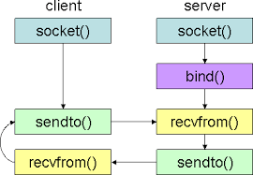
Socket Overview
Mô hình trao đổi dữ liệu của TCP và UDP
Mô hình TCP
Mô hình UDP

Slide 5
Socket Overview
Giải thích mô hình TCP:
Phía Server:
Tạo một socket bằng hàm socket()
Gắn (bind) socket đến địa chỉ của server sử dụng hàm bind()
Lắng nghe (listen) các kết nối đến từ clients sử dụng hàm listen()
Chấp nhận các kết nối sử dụng hàm accept()
Gửi và nhận dữ liệu với client (hàm read(), write())
Đóng kết nối bằng hàm close()
Phía Client:
Tạo một socket bằng hàm socket()
Kết nối socket đến địa chỉ của server bằng hàm connect()
Gửi và nhận dữ liệu với server (hàm read() và write())
Đóng kết nối bằng hàm close()

Slide 6
Socket Overview
Số hiệu cổng của socket
Để có thể thực hiện các cuộc giao tiếp , 2 ứng dụng cần phải biết thông tin tối thiểu là IP và sô hiểu cổng (port) của ứng dụng kia. Khi quá trình được gán một số hiệu cổng , nó có thể truyền/nhận dữ liệu từ cổng này.
Một số quy định
- Số hiệu cổng (port) của mỗi ứng dụng là duy nhất.
- Số hiệu cổng nằm trong dải từ 0 đến 65535, trong đó các cổng từ 0 đến 1023 được dành riêng cho các quá trình của hệ thống.
Ví dụ: cổng 21 dành cho dịch vụ FTP, cổng 23 dành cho dịch vụ Telnet, cổng 25 dành cho dịch vụ Email, cổng 80 dành cho dịch vụ Web, …

Slide 7
Thank you

